Slide 1
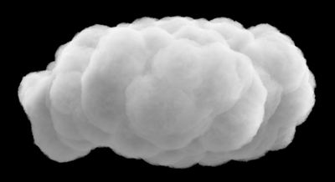
شهر رمضان

Slide 2
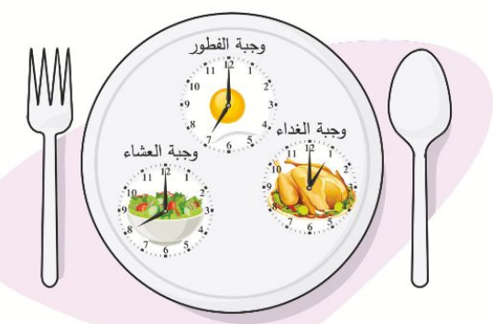
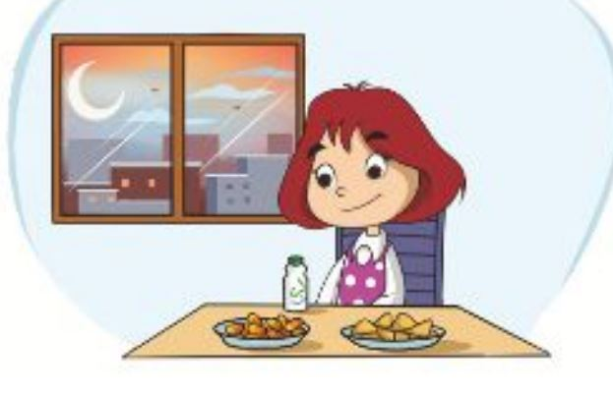
الوحدة
6
في أي شهر نزل القرآن الكريم ؟
شهر رمضان هو الشهر التاسع من أشهر السنة الهجرية
يأتي شهر رمضان بعد شهر شعبان
مناسبتي
شهر رمضان

Slide 3
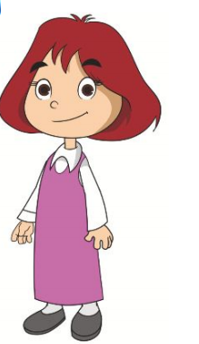
نشاط 1:
الوحدة
5
أحب الشهور إلى الله شهر رمضان . لماذا ؟
لأنه شهر الصيام وهو الشهر الذي أنزل فيه القرأن
غذائي
شهر رمضان

Slide 4
تجدنا في جوجل

Slide 5
الوحدة
5
يصوم المسلمون شهر رمضان
الصيام : إمساك عن الطعام و الشراب و سائر المفطرات من الفجر إلى غروب الشمس
غذائي
شهر رمضان

Slide 6
السبب
تناول الفطور صباحا
الوحدة
5
النتيجة
1
إمداد الجسم بالطاقة اللازمة و الضرورية للحركة و اللعب
غذائي
النتيجة
2
شهر رمضان
زيادة التركيز و تقوية الذاكرة
النتيجة
3
الحصول على الفيتامينات و المعادن الضرورية

Slide 7
نشاط 1:
الوحدة
4
اختاري : يفطر الصائمون عند سماع أذان :
الفجر
غذائي
المغرب
شهر رمضان
المغرب
العشاء

Slide 8
الوحدة
5
يستحب للصائم أن يفطر على التمر
يدعو الصائم عند فطره فإن له دعوة لا ترد و من ذلك ما روي عن عبد الله بن عمر رضي الله عنه عن النبي صلى الله عليه وسلم :
غذائي
(أنه كان يقول إذا أفطر : ذهب الظمأ و ابتلت العروق و ثبت الأجر إن شاء الله ) سنن أبي داود
شهر رمضان

Slide 9
الوحدة
5
من الأعمال المستحبة في شهر رمضان
السواك، الإكثار من النوافل ، الإكثار من قراءة القرءان
غذائي
شهر رمضان

Slide 10
نشاط 2 :
الوحدة
4
اختاري : نصلي في رمضان بعد العشاء :
صلاة العيد
غذائي
صلاة الاستسقاء
شهر رمضان
صلاة التراويح
صلاة التراويح

Slide 11
نشاط 3 :
الوحدة
4
اختاري : في رمضان ليلة خير من ألف شهر تسمى :
ليلة القدر
غذائي
ليلة الجمعة
شهر رمضان
ليلة القدر
ليلة العيد

Slide 12
إرشادات عامة :
الوحدة
4
الصيام يعلمك الصبر و يذكرك بالمحتاجين
يصوم المسلمون رمضان
عند رؤية الهلال
الأضحية تدخل الفرح و السرور على قلوب الفقراء و المحتاجين
1
3
5
غذائي
شهر رمضان
2
4
6
في السحور بركة
هناك من يقضي عيد الأضحى في الحج
من صلة الرحم زيارة الأقارب في أيام العيد

Slide 13
هيا نمرح
الوحدة
4
اختار السورة التي ذكرت فيها ليلة القدر
سورة الناس
غذائي
سورة الإخلاص
شهر رمضان
سورة القدر
سورة القدر

Slide 14
هيا نمرح
الوحدة
4
يلي شهر رمضان شهر
غذائي
شهر رمضان
شوال

Slide 15
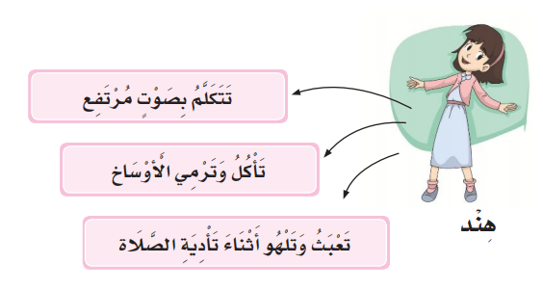
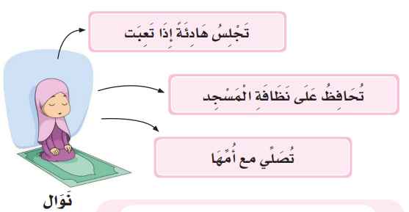
هيا نمرح
الوحدة
4
من التي أحسنت التصرف ؟
غذائي
نوال
شهر رمضان

Slide 16
انتهى الدرس

